Slide 1


Inteligencia Artificial
Juan Pablo Restrepo Uribe
Ing. Biomedico - MSc. Automatización y Control Industrial
jprestrepo@correo.iue.edu.co
2023
Institución Universitaria de Envigado

Slide 2
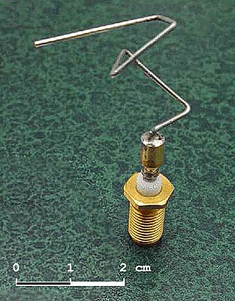
Algoritmo genético
Un algoritmo es una serie de pasos organizados que describe el proceso que se debe seguir, para dar solución a un problema específico.
La antena 2006 de la nave espacial de la NASA ST5. Esta forma complicada fue encontrada por un programa evolutivo del diseño de computadora para crear el mejor patrón de la radiación. Se conoce como una antena evolucionada.

Slide 3
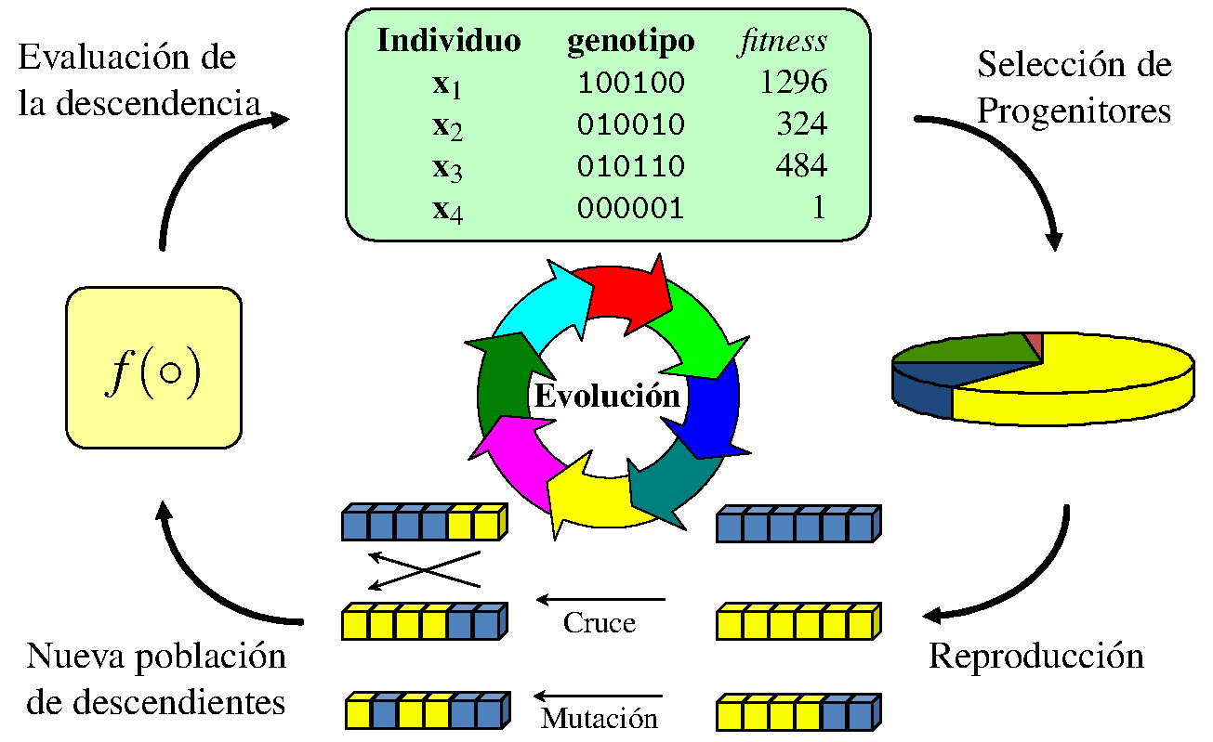
Algoritmo genético
En los años 1970, de la mano de John Henry Holland, surgió una de las líneas más prometedoras de la inteligencia artificial, la de los algoritmos genéticos, (AG). Son llamados así porque se inspiran en la evolución biológica y su base genético-molecular.

Slide 4
Algoritmo genético
Es un algoritmo de aprendizaje supervisado que se utiliza en muchos problemas de clasificación y regresión:
Los AG funcionan entre el conjunto de soluciones de un problema llamado fenotipo.
El conjunto de individuos de una población natural, codificando la información de cada solución en una cadena, generalmente binaria, llamada cromosoma.
Los símbolos que forman la cadena son llamados genes. Cuando la representación de los cromosomas se hace con cadenas de dígitos binarios se le conoce como genotipo.
Los cromosomas evolucionan a través de iteraciones, llamadas generaciones. En cada generación, los cromosomas son evaluados usando alguna medida de aptitud.
Las siguientes generaciones (nuevos cromosomas), son generadas aplicando los operadores genéticos repetidamente, siendo estos los operadores de selección, cruzamiento, mutación y reemplazo.

Slide 5
Algoritmo genético
Los algoritmos genéticos son de probada eficacia en caso de querer calcular funciones no derivables (o de derivación muy compleja) aunque su uso es posible con cualquier función. Deben tenerse en cuenta también las siguientes consideraciones:
Si la función a optimizar tiene muchos máximos/mínimos locales se requerirán más iteraciones del algoritmo para "asegurar" el máximo/mínimo global.
Si la función a optimizar contiene varios puntos muy cercanos en valor al óptimo, solamente podemos "asegurar" que encontraremos uno de ellos (no necesariamente el óptimo).

Slide 6
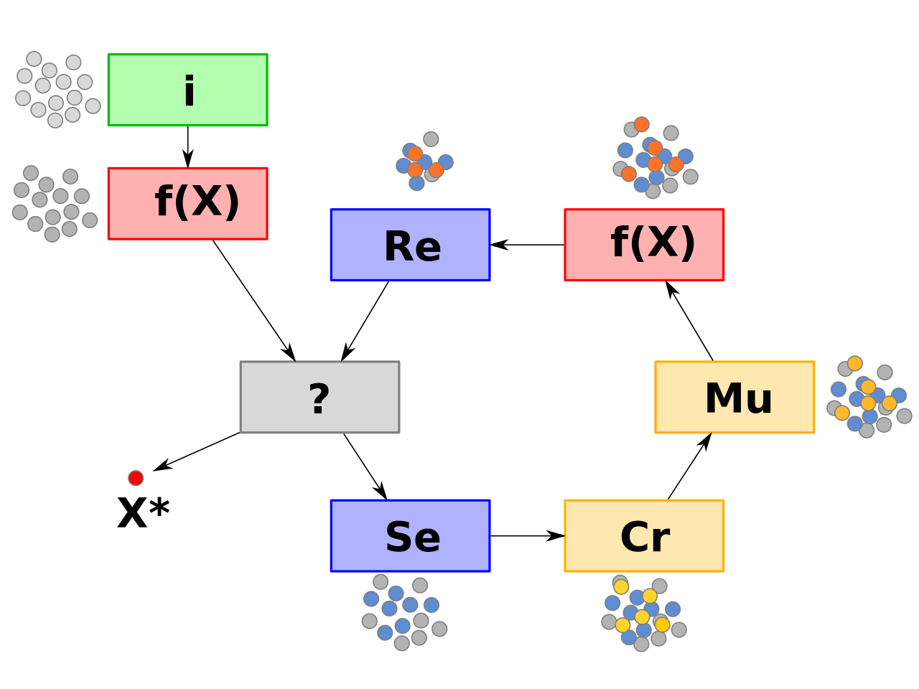
Algoritmo genético
i: inicialización, f(X): evaluación, ?: condición de término, Se: selección, Cr: cruzamiento, Mu: mutación, Re: reemplazo, X*: mejor solución.

Slide 7
Algoritmo genético
Inicialización
Se genera aleatoriamente la población inicial, que está constituida por un conjunto de cromosomas los cuales representan las posibles soluciones del problema. En caso de no hacerlo aleatoriamente, es importante garantizar que dentro de la población inicial, se tenga la diversidad estructural de estas soluciones para tener una representación de la mayor parte de la población posible o al menos evitar la convergencia prematura.
Evaluación
A cada uno de los cromosomas de esta población se aplicará la función de aptitud para saber cómo de "buena" es la solución que se está codificando.

Slide 8
Algoritmo genético
Condición de término: El AG se deberá detener cuando se alcance la solución óptima, pero esta generalmente se desconoce, por lo que se deben utilizar otros criterios de detención. Normalmente se usan dos criterios: correr el AG un número máximo de iteraciones (generaciones) o detenerlo cuando no haya cambios en la población.

Slide 9
Condición de término
Selección: Después de saber la aptitud de cada cromosoma se procede a elegir los cromosomas que serán cruzados en la siguiente generación. Los cromosomas con mejor aptitud tienen mayor probabilidad de ser seleccionados.
Recombinación o cruzamiento: La recombinación es el principal operador genético, representa la reproducción sexual, opera sobre dos cromosomas a la vez para generar dos descendientes donde se combinan las características de ambos cromosomas padres.
Mutación: Modifica al azar parte del cromosoma de los individuos, y permite alcanzar zonas del espacio de búsqueda que no estaban cubiertas por los individuos de la población actual.
Reemplazo: Una vez aplicados los operadores genéticos, se seleccionan los mejores individuos para conformar la población de la generación siguiente.

